Slide 1
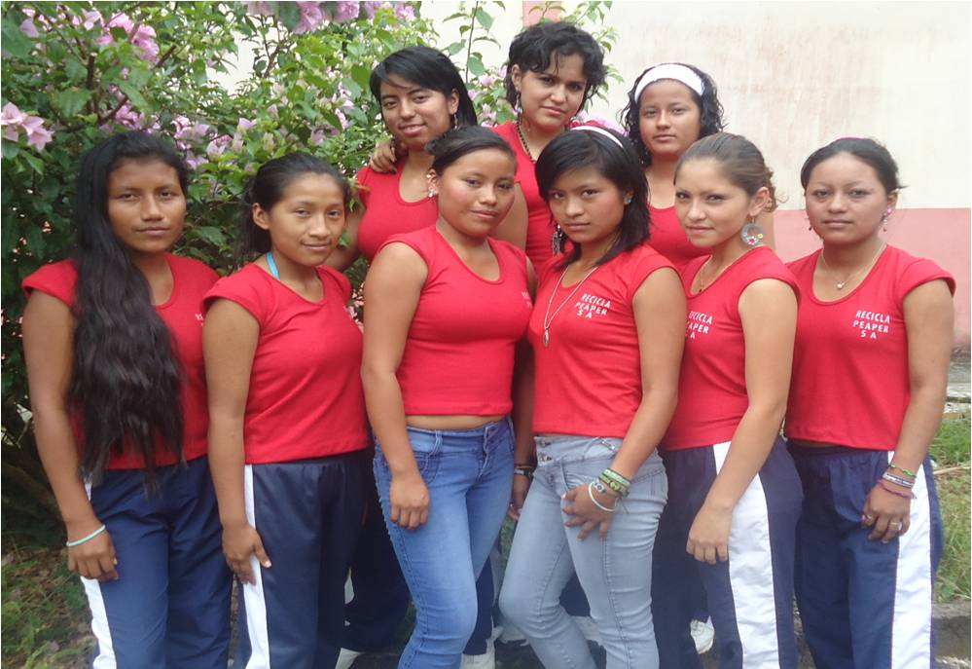
Amigas de la naturaleza
Catálogo de productos

Slide 2
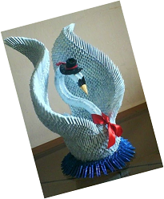
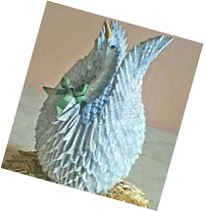
Pequeños cisnes
Pintados con temperas y goma.
Variados colores.
Adornados con escarcha
Distintos diseños.
Tamaño:
5,5 x 4.5 cm
$3.50

Slide 3
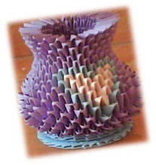
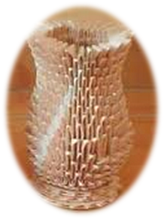
Foreros
$3.50
Floreros elaborados con revistas recicladas
Diversos colores y tamaños.
Tamaño máx.: 15cm

Slide 4
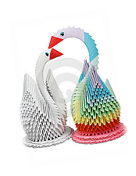
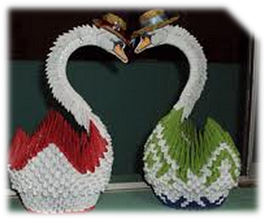
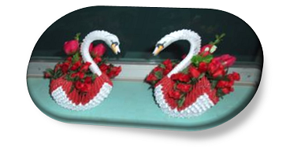
Patos unidos o enamorados
$4.00
Patos elaborados con revistas recicladas
Diversos colores y tamaños.
Tamaño máx.: 15cm

Slide 5
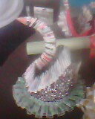
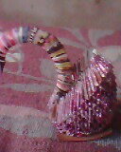
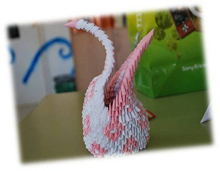
Patos unitarios o solos
$3.50
Elaborado con papel de revistas.
Diversos colores.
Diámetro min. De la base 4cm

Slide 6
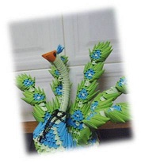
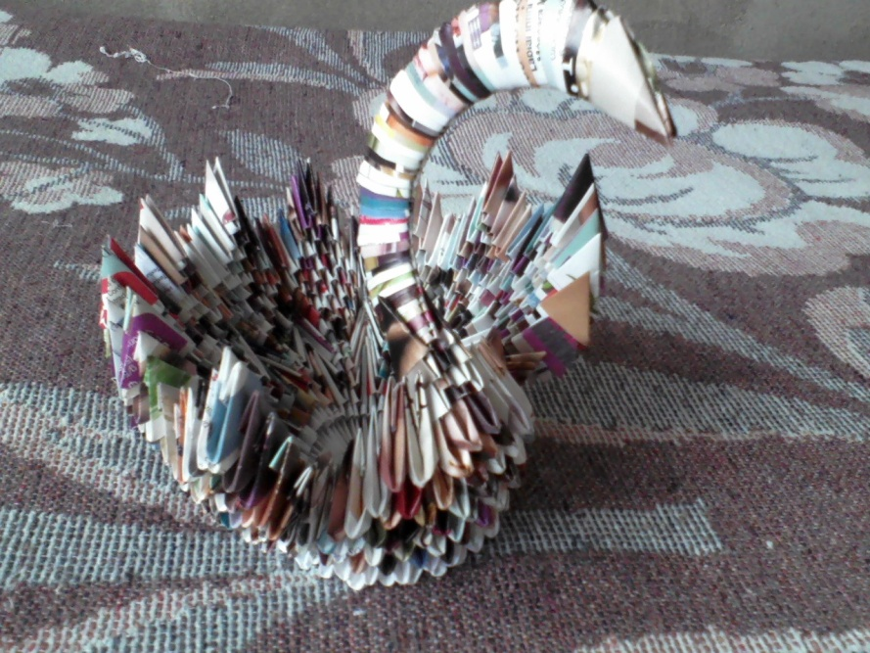
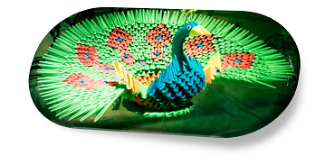
Pavos reales
$5.00
Pavos reales elaborados con revistas recicladas
Diversos colores y tamaños.
Tamaño min.: 10cm

